Slide 1
基于 C 语言的实验室预约与候补系统
▪ 软件工程毕业设计答辩
▪ 答辩人：＿＿＿＿＿＿ 指导教师：＿＿＿＿＿＿

Slide 2
一、背景与问题
▪ 开放实验室机时紧张：冲突、爽约、候补无序
▪ 人工/表格管理：无冲突防护、名额不流转、难审计
▪ 选题价值：并发争抢 + 幂等去重 + 崩溃恢复，是软件工程核心难题的浓缩场景
▪ 语言选择：C11 贴近系统底层，显式资源管理，正确性论证更有说服力

Slide 3
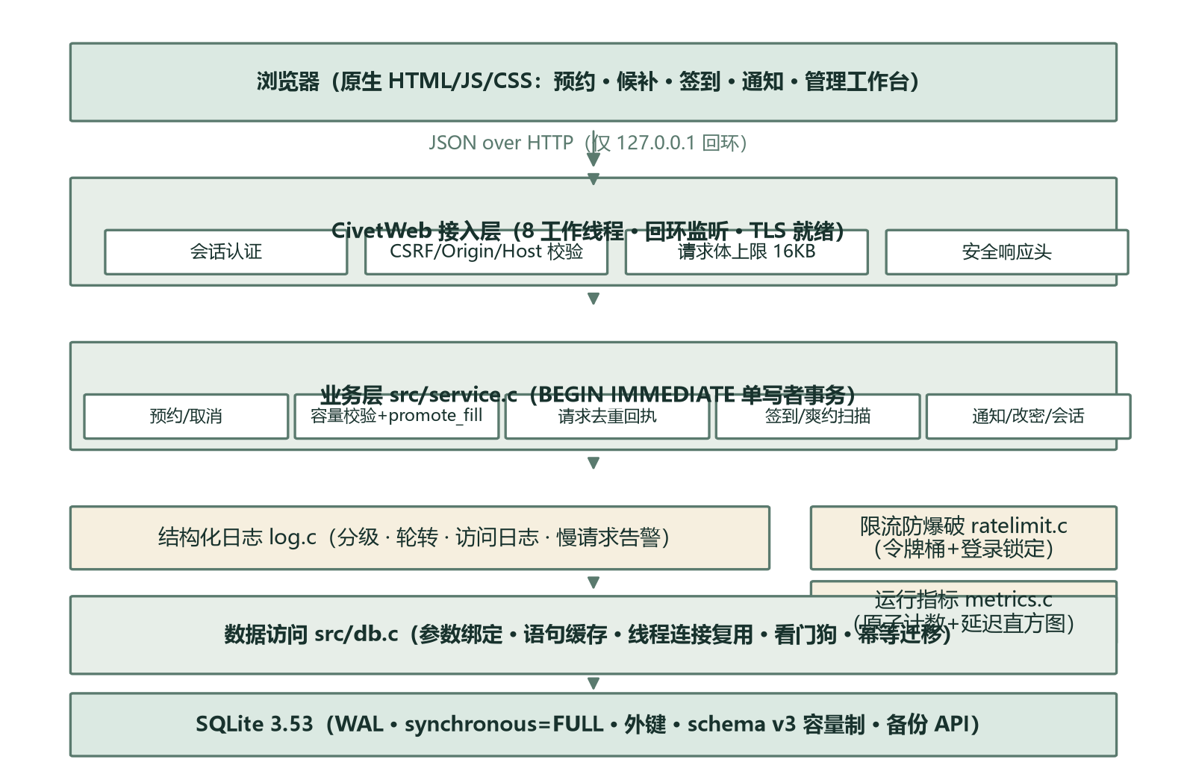
二、系统总览
五层架构：浏览器 → CivetWeb 接入 → 单写者事务业务层 → db.c 数据访问 → SQLite。横切：限流、指标、日志。

Slide 4
三、需求与业务规则
▪ 容量制预约：场次 1..200 席位，实时显示已约 X/Y
▪ FIFO 候补：满员排队，释放后同事务连续补位
▪ 限时签到：超时爽约回收并自动补位，双向通知
▪ 幂等重试：每操作携带 UUID，同号重放返回原结果
▪ 账号自助：改密踢除其他会话、在线会话下线

Slide 5
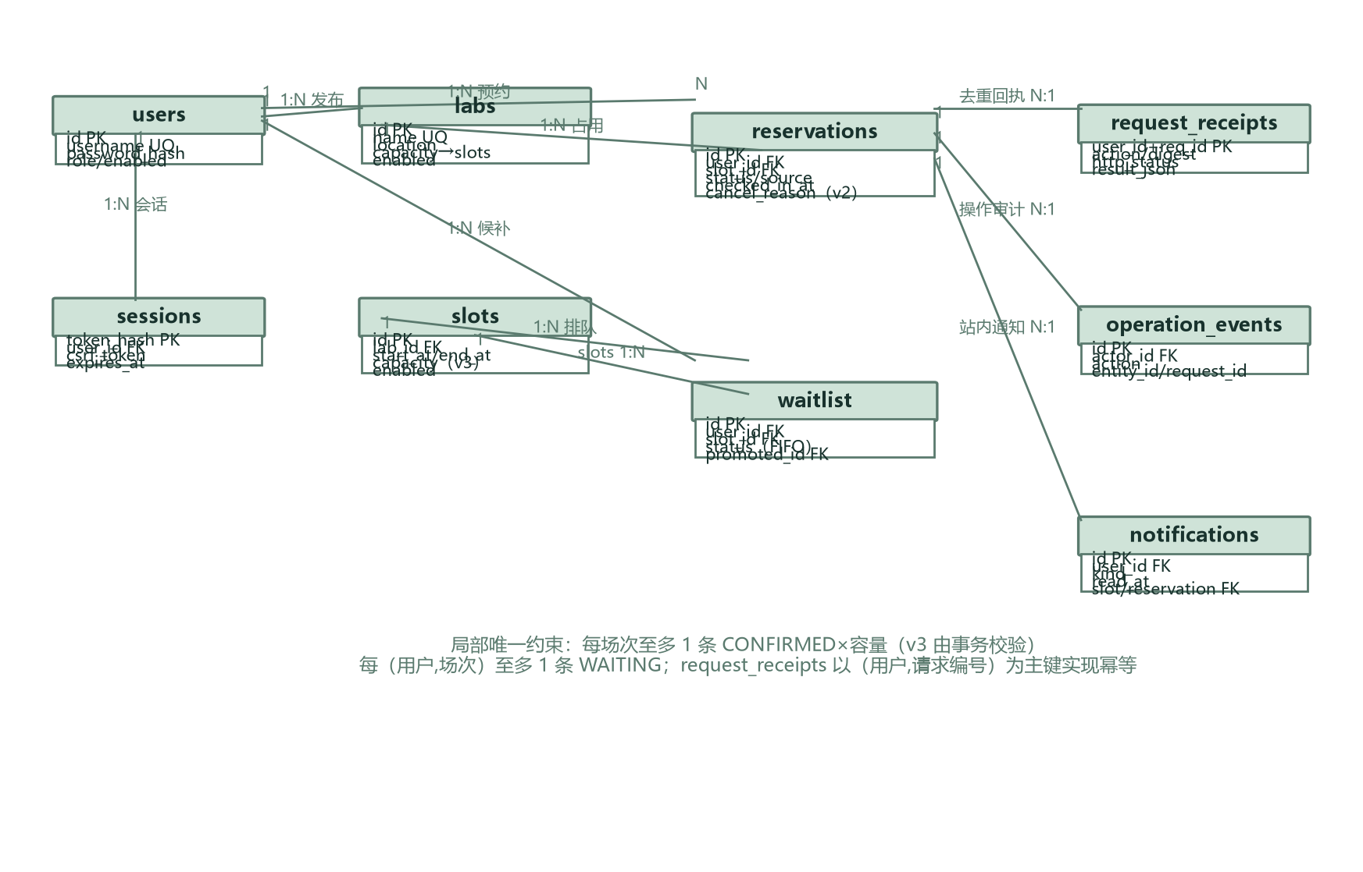
四、数据模型（schema v3）
9 张表；v2 追加签到/取消原因/通知；v3 场次加 capacity、退役唯一索引。幂等迁移，旧库实测升级。

Slide 6
五、核心机制 1：并发一致性
▪ BEGIN IMMEDIATE 单写者：写事务串行化排队
▪ 事务内校验容量不变量：已约数 ≤ capacity
▪ 唯一索引兜底（v1）→ 事务协议保证（v3）的演进
▪ 实证：720 次并发争抢，每轮恰好 1 席，零超卖

Slide 7
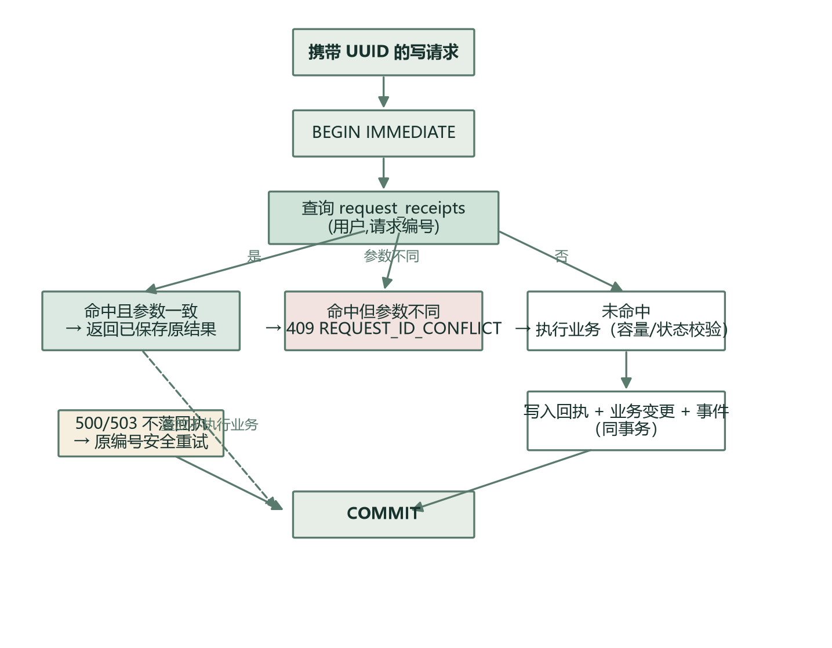
六、核心机制 2：请求去重回执
同编号同参数重放原结果；同编号异参数 409；5xx 不落回执可安全重试——以“至少一次+幂等”替代“恰好一次”。

Slide 8
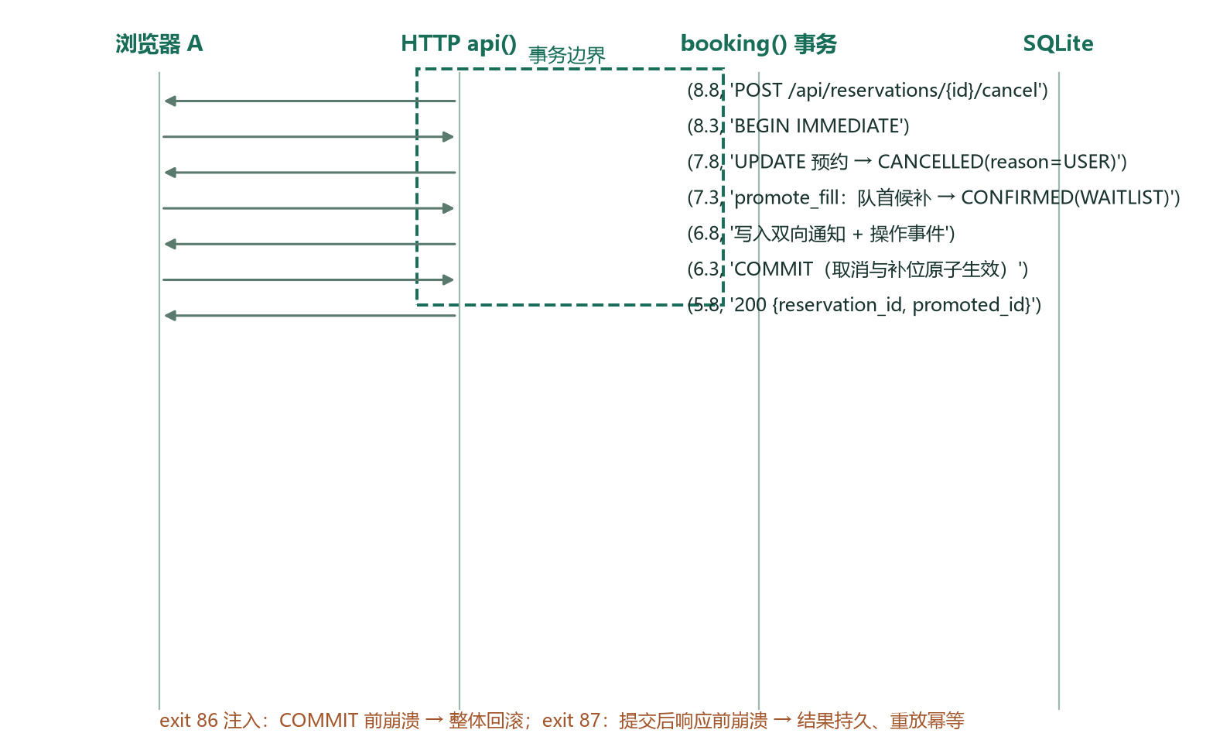
七、核心机制 3：取消补位与爽约回收
取消与 promote_fill 同事务；扫描线程单事务完成爽约回收+补位+通知；补位以补位时刻为签到起点，消除死循环。

Slide 9
八、验证体系：五层自动化
▪ 单元测试 20 个（纯函数/不变量/业务直调/限流纯函数）
▪ 集成实验 31 项断言组（独立 Python 客户端驱动真实进程）
▪ 故障注入三类各 10 轮：提交前 86 / 提交后 87 / 扫描中途 88
▪ 模糊 240 次恶意输入零崩溃；浸泡 34970 请求零错误
▪ 静态分析零告警 + 加固构建 + CI 三 job（含 MSYS2 ASan 通道）

Slide 10
九、并发争抢实验
▪ 1/5/10/20 并发 × 20 轮 = 720 次争抢
▪ 每轮成功预约数 = 数据库占用数 = 1，零超卖
▪ 其余请求全部收到明确 409，无忙碌失败
▪ 容量制下并发正确性由事务协议完全保证

Slide 11
十、性能优化实验
▪ 优化点：每线程连接复用 + 预编译语句 LRU 缓存
▪ 读路径：20 并发吞吐 451 → 3155 rps（+599%）
▪ 读路径 p50：41.71ms → 5.73ms（-86%）
▪ 写路径受写锁约束：+10%~+100%，符合预期
▪ 方法：同机同参前后对比，数据与脚本全部归档

Slide 12
十一、覆盖率与稳健性
▪ gcov 行覆盖率：全模块 84.6% ~ 98%
▪ 模糊实验 240 次恶意输入：零崩溃、零 5xx
▪ 浸泡 34970 请求：工作集 +3MB、句柄 +44，无泄漏
▪ 五个真实缺陷由测试先行暴露并回归固化

Slide 13
十二、总结与展望
▪ 结论：C + 轻组件 + 事务纪律 + 自动化实验 = 可论证的可靠性
▪ 不足：单机回环、无 TLS、写并发受单写者限制
▪ 展望：TLS、门禁对接、多实例、机时分析

Slide 14
恳请各位老师批评指正
▪ 演示环境：http://127.0.0.1:8080（现场走查）

